Slide 1



Relatório Financials - Sample Power BI
View in Power BI
Last data refresh:
29/10/2024 00:50:29 UTC
Downloaded at:
29/10/2024 00:56:50 UTC
Notes:
Johnnatan Krause Ribeiro Moreno Desafio DIO – Professora: Juliana Mascarenhas Analisando dados de um Dashboard de Vendas no Power BI

Slide 2
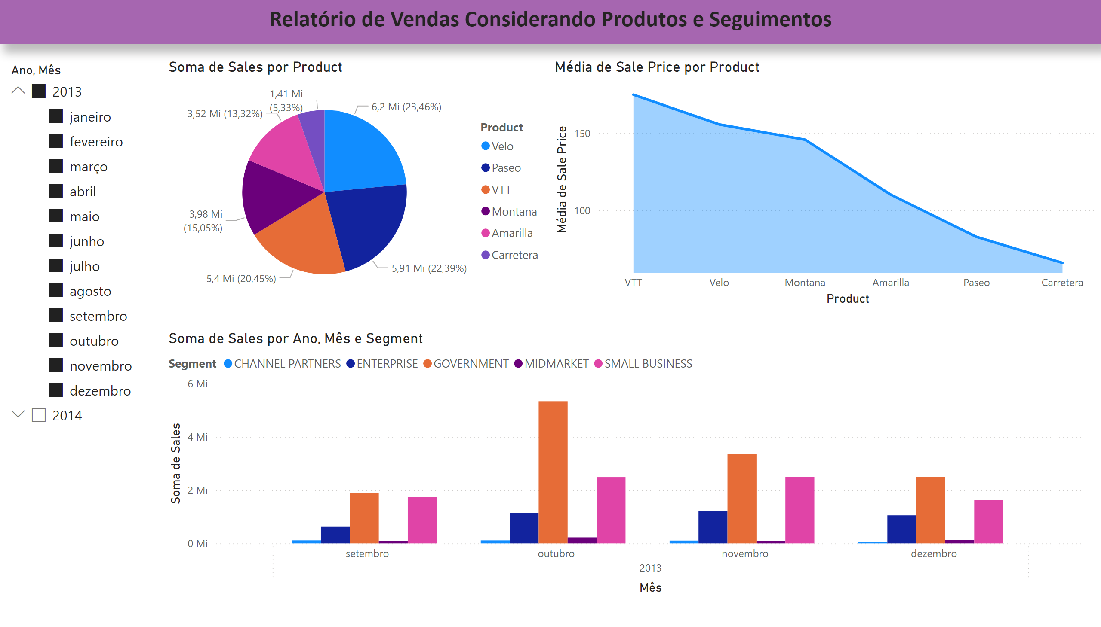
Página 1
Notes:
Johnnatan Krause Ribeiro Moreno Desafio DIO – Professora: Juliana Mascarenhas Analisando dados de um Dashboard de Vendas no Power BI

Slide 3
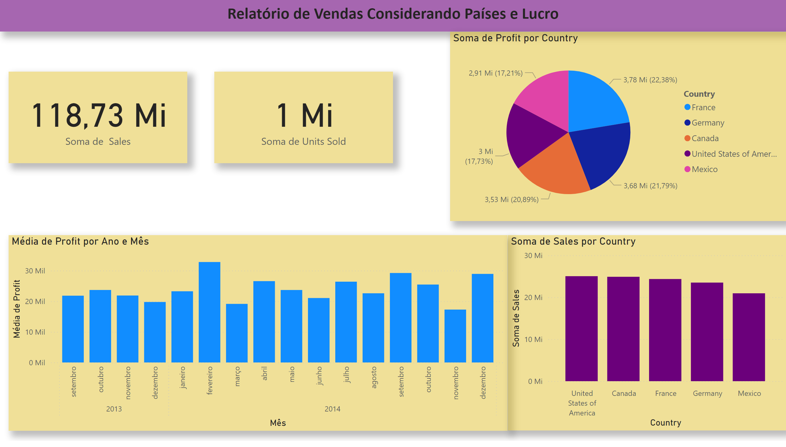
Página 2
Notes:
Johnnatan Krause Ribeiro Moreno Desafio DIO – Professora: Juliana Mascarenhas Analisando dados de um Dashboard de Vendas no Power BI

Slide 4
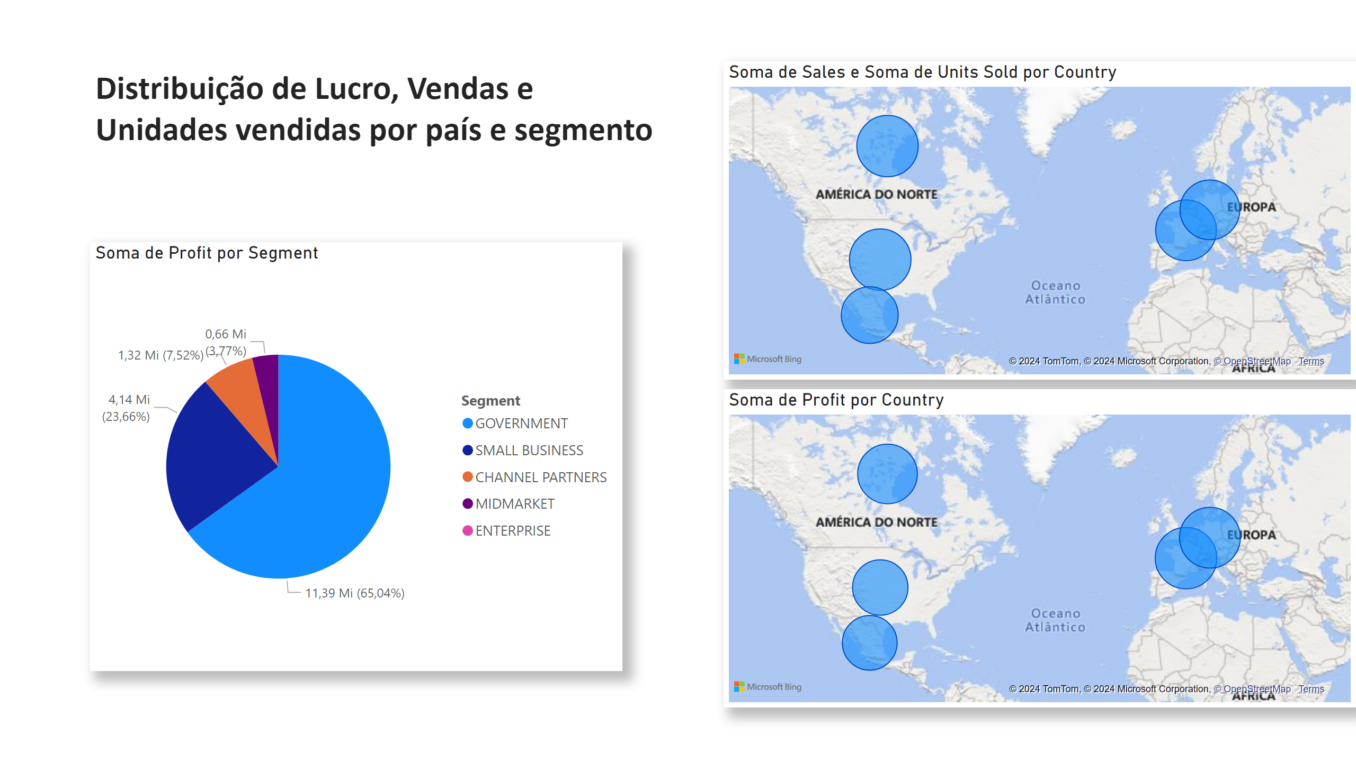
Página 3
Notes:
Johnnatan Krause Ribeiro Moreno Desafio DIO – Professora: Juliana Mascarenhas Analisando dados de um Dashboard de Vendas no Power BI

